Slide 1
Capítulo 3
PREFERENCIAS Y UTILIDAD
Copyright ©2005 by South-Western, a division of Thomson Learning. All rights reserved. Traducido y adaptado por José María Cabrera.

Slide 2
Objetivos
Construir el modelo de Elección Racional

Slide 3
Sobre el modelo de elección racional
Aplicado a todos los comportamientos.
No tan bueno en algunos casos.
Bueno para predecir comportamiento consumidor.
Los economistas somos conscientes que los individuos no siempre realizan todos los cálculos que supone este modelo.
Se comportan “como si”.

Slide 4
Comportamiento de los individuos
Por lo general, cuando un individuo lleva adelante una acción, busca algo, tienen un fin/objetivo.
Para lograrlo, desarrolla ciertas actividades que son las que él entiende conducen a él.
Este entendimiento (creencias) está determinado por sus restricciones cognitivas y por las impuestas por las normas que regulan "el juego".

Slide 5
Comportamiento de los individuos
Los fines u objetivos están determinados por las Preferencias: razones de comportamiento
Incluyen: gustos, hábitos, compromisos (como las promesas), normas impuestas socialmente, propensiones sicológicas y las relaciones afectivas con otros.
Pero también: emociones (vergüenza o enojo), otras reacciones viscerales (miedo), la manera en que los individuos enmarcan una decisión

Slide 6
El Modelo de la Elección Racional
Lo que supone el modelo clásico es que el comportamiento de los individuos (la elección de sus acciones) es “racional”.
¿Qué significa una elección racional? Que el individuo:
Se pregunta "¿Qué es deseable?“,
Se pregunta "¿Qué es factible?“,
Y elige la más deseable entre las alternativas factibles

Slide 7
El Modelo de la Elección Racional
Lo que no hace este modelo es explicar las preferencias de los individuos.
Este modelo toma las preferencias como dadas.
El modelo tampoco juzga los gustos

Slide 8
Preferencias
¿Qué condiciones deben cumplir las preferencias de un consumidor para que la elección del individuo sea racional (elegir lo más deseable entre las alternativas factibles)?

Slide 9
Axiomas de la Elección "Racional"
Preferencias tienen que ser:
Completas: el sistema de preferencias del individuo tiene que especificar lo que el individuo prefiere para todas las comparaciones posibles.

Slide 10
Axiomas de la Elección "Racional"
Rubinstein (2007): es como si sometiéramos al individuo a un cuestionario donde debe responder la siguiente pregunta para todos los pares de opciones (x,y) en el conjunto de opciones X:
¿Cómo compara x a y? Marque una y sólo una de las siguientes tres opciones:
a. Prefiero x a y (x≻y)
b. Prefiero y a x (y≻x)
c. Soy indiferente (I)

Slide 11
Axiomas de la Elección "Racional"
Notar que así formulado, el cuestionario impide:
Que el individuo no pueda comparar las alternativas. Respuestas como: "son incomparables", "no se lo que es x" o "no tengo opinión"
Que las elecciones dependan de otros factores como "depende de qué opinen mis padres", "depende de las circunstancias (“algunas veces prefiero x, pero generalmente prefiero y”)
Expresar la intensidad de las preferencias, como en "prefiero un poco más x" o "amo x y odio y"

Slide 12
Axiomas de la Elección "Racional"
Que el individuo se confunda y responda "prefiero x a y e y a x" o "no me puedo concentrar en este momento"
Adicionalmente, se asume que
Q(x,y)=Q(y,x): la respuesta debe ser la misma independiente de qué se presente como primera alternativa.

Slide 13
Axiomas de la Elección "Racional"
Su traducción al lenguaje técnico:
Las preferencias son completas
Las preferencias son independientes de la situación.
Las preferencias son ordinales y no cardinales.
El individuo es inteligente y tiene la voluntad para resolver problemas y procesos exigentes.
La preferencias no pueden depender de cómo se enmarque la elección.

Slide 14
Axiomas de la Elección Racional
Transitivas
si “A es preferible a B” y “B es preferible a C”, entonces “A es preferible a C”
asume que las elecciones de los individuos son internamente consistentes

Slide 15
Axiomas de la Elección Racional
Continuas
Si A es preferido a B, entonces las situaciones que se “acercan” a A deben ser preferidas a B.
Supuesto técnico, usado para analizar las respuestas individuales ante cambios relativamente “pequeños” en el ingreso y los precios

Slide 16
Orden de preferencias
Definición: Un orden de preferencias sobre un conjunto X es una relación binaria ≽ sobre el conjunto X que satisface:
Completitud: Para cualquier x,y ∈ X, x≽y ó y≽x, donde ≽ se define como "es al menos preferible a"
Transitividad: para x,y,z∈X, si x≽y e y≽z, entonces x≽z
Continuidad

Slide 17
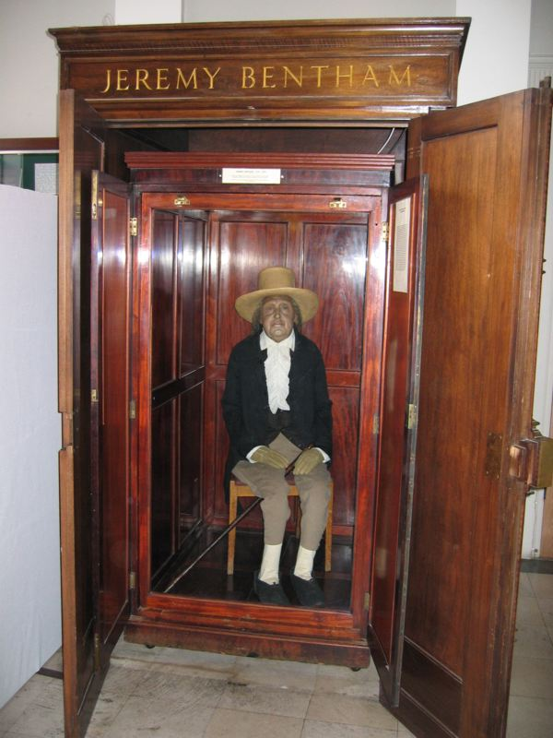
La Utilidad
Dados estos supuestos y algún otro, es posible demostrar (no lo vamos a hacer en este curso) que se puede representar el orden de preferencias de un individuo con una función “de utilidad”.
Siguiendo a Jeremy Bentham (1780), llamaremos “utilidad” a la satisfacción o bienestar que se deriva del consumo de un bien.
Si una persona prefiere A a B, entonces la utilidad que le brinda A a la persona es mayor a la utilidad que le brinda B
U(A) > U(B)

Slide 18
Inexistencia de un único método para medir utilidad
Como los órdenes de preferencias son ordinales (“rankings”), cualquier ordenación de preferencias representada por U, puede ser representada también por F(U), siempre que $F’(U)>0$para todo U (F sea una transformación monotónica de U).
Ejemplo de F(U) = $U^{2}$ ó ln(U)

Slide 19
Inexistencia de un único método para medir la utilidad
Como las medidas de utilidad no son únicas, no tiene sentido considerar qué tanto más preferible es A que B
También es imposible comparar utilidades entre personas

Slide 20
Representacion de las preferencias
Suponemos:
Mundo compuesto por dos bienes: x e y
Supuesto de insaciabilidad: más es preferible a menos
Este supuesto nos permite comparar algunas canastas:
Cantidad de y
Canasta preferible a x*, y*
?
y*
?
Peor que
x*, y*
Cantidad de x
x*

Slide 21
Curvas de Indiferencia
Conjunto de canastas de consumo que los son indiferentes al individuo
Cantidad de y
Las combinaciones de (x₁, y₁) y (x₂, y₂)
otorgan el mismo nivel de utilidad
y₁
y₂
U₁
Cantidad de x
x₁
x₂

Slide 22
Mapa de Curvas de Indiferencia
Por cada punto (canasta) del espacio (x,y) pasa una curva de indiferencia
Cantidad de y
Aumenta la utilidad
U₃
U₁ < U₂ < U₃
U₂
U₁
Cantidad de x

Slide 23
¿Se pueden cruzar 2 curvas de indiferencia?
Recordar el comienzo: “axiomas de racionalidad”
Cantidad de y
A vs C?
B vs C?
Transitividad: indiferencia entre A y B
Pero .... A vs. B???
Consistencia ...
C
B
U₂
A
U₁
Cantidad de x

Slide 24
Tasa Marginal de Sustitución
El negativo de la pendiente de una curva de indiferencia en un punto se llama tasa marginal de sustitución (TMS)
Refleja los intercambios que un individuo está dispuesto a realizar voluntariamente entre x e y
Definición:
La cantidad de unidades que el individuo está dispuesto a aceptar (renunciar) del bien y por unidad que renuncia (acepta) del bien x.

Slide 25
Tasa Marginal de Sustitución
La TMS cambia cuando cambian x e y
Cantidad de y
Pendiente más negativa = individuo está dispuesto a dar “muchas” unidades de y por una unidad más de x
En (x₂, y₂), curva de indiferencia con menos pendiente
y₁
y₂
U₁
Cantidad de x
x₁
x₂

Slide 26
Tasa Marginal de Sustitución
La TMS es decreciente.
Baja a medida que aumenta la cantidad consumidada del bien.
Cantidad de y
TMS = 5 (un número inventado)
TMS = 0,5 (otro número inventado, pero menor que 5)
y₁
y₂
U₁
Cantidad de x
x₁
x₂

Slide 27
Convexidad
Un conjunto de puntos es convexo si podemos unir dos puntos con una recta contenida totalmente en el conjunto.
Cantidad de y
El supuesto de una TMS decreciente es
equivalente a asumir que todas las
combinaciones de x y y que son preferidas
a x* y y* forman un conjunto convexo.
y₁
(y₁ + y₂)/2
y₂
U₁
Cantidad de x
x₁
(x₁ + x₂)/2
x₂

Slide 28
Diferencial total de U
Suponga que un individuo tiene una función de utilidad U(x,y)
Si x e y cambian $\left(∆x,∆y\right)$ el cambio total en U es $∆U=U\left(x+∆x,y+∆y\right)−U\left(x,y\right)$
El diferencial total de U es:

Slide 29
Diferencial total de U
Cuando $∆x=dx→0,$ el cambio total en U y el diferencial total en U son iguales.
Como trabajamos con cambios chicos, nos referiremos a
Como el cambio total en U cuando varían x e y

Slide 30
Obteniendo la TMS
Sobre cualquier curva de indiferencia, la utilidad es constante (dU = 0)
Haciendo $dU=0$, de la expresión anterior tenemos que:

Slide 31
Utilidad Marginal
TMS es el ratio de la utilidad marginal de x con relación a la utilidad marginal de y
Ceteris paribus
Depende del punto y de la escala

Slide 32
Utilidad Marginal Decreciente y la TMS
Pregunta para entregar:
Intuitivamente, ¿El supuesto de la utilidad marginal decreciente, asegura una TMS decreciente?

Slide 33
Obtención de la TMS a partir de la Función de Utilidad
Supongamos que las preferencias de una persona por hamburguesas (y) y bebidas (x) puede ser representada por:
Y fijamos en nivel de utilidad en 10:
$10=\sqrt{x∗y}$
Resolviendo para y, tenemos
y = 100/x

Slide 34
Obtención de la TMS a partir de la Función de Utilidad
Si $y =\frac{100}{x}, TMS = −\frac{dy}{dx}$:
$$\frac{100}{x2}$$
Notar que cuando x aumenta, TMS cae
^{O} $\frac{d^{2}y}{{dx}^{2}}<0$

Slide 35
Ejemplos de Funciones de Utilidad
Cobb-Douglas
utilidad = U(x,y) = x^{α}y^{β}
donde α y β son constantes positivas
α y β indica la importancia relativa de los bienes
Esta gráfica es con α=β=1/2
Para distintos niveles de utilidad.

Slide 36
Ejemplos de Funciones de Utilidad
Sustitutos Perfectos
utilidad = U(x,y) = αx + βy
Cantidad de y
Las curvas de indiferencia serán lineales.
La TMS será constante sobre la curva
de indiferencia.
U₃
U₂
U₁
Cantidad de x

Slide 37
Ejemplos de Funciones de Utilidad
Complementos Perfectos
utilidad = U(x,y) = min (αx, βy)
Cantidad de y
Las curvas de indiferencia tendrán
forma de “L”. Sólo si elijo más de los
2 bienes, la utilidad podrá crecer
U₃
U₂
U₁
Cantidad de x

Slide 38
Elasticidad de Sustitución
Elasticidad de sustitución (σ) :
$$\frac{\text{Var}\text{. }\text{Porcentual}\text{ (}\text{x}\text{/}\text{y}\text{)}}{\text{Var}\text{. }\text{Porcentual}\text{ (}\text{TMS}\text{)}}=\frac{d(x/y)}{d(TMS)}\frac{TMS}{x/y}=$$
$\frac{∂ln(x/y)}{∂lnTMS}=\frac{∂ln(x/y)}{∂ln⁡(\frac{UMx}{UMy})}$

Slide 39
Elasticidad de sustitución (σ)
Mide la facilidad de sustitución entre x e y
Mide la curvatura de la curva de indiferencia
Si la TMS cambia poco a medida que cambiamos (x,y) (piensen sustitutos perfectos), entonces la sustitución es fácil
Si la CI es “muy curva”, la TMS baja mucho a medida que y/x disminuye. La sustitución es difícil.

Slide 40
Ejemplos de Funciones de Utilidad
La forma general de la función de utilidad CES (Constant Elasticity of Substitution) se puede escribir:
$$u(x,y)={A[{αx}^{−ρ}+{\left(1−∝\right)y}^{−ρ}]}^{−1/ρ}\text{, }$$
$$\text{con} A>0, 0<∝<1,−1<ρ≠0$$
$$σ=\frac{1}{1+ρ}$$

Slide 41
Ejemplos de Funciones de Utilidad
Nicholson trabaja con una versión más sencilla de la CES:
$U\left(x,y\right)=\frac{x^{δ}}{δ}+\frac{y^{δ}}{δ}$,
con σ = 1/(1 - δ),

Slide 42
Ejemplos de Funciones de Utilidad
Las demás funciones de utilidad son casos particulares de la CES $\frac{x^{δ}}{δ}+\frac{y^{δ}}{δ}$, σ = 1/(1 - δ),
$δ=1⇒\text{σ = ∞}⇒ u(x,y)=x+y$: Substitutos Perfectos
$δ→−∞⇒\text{σ = }\text{0}⇒$Complementos Perfectos

